Slide 1








CHÀO MỪNG CÁC CON

Slide 2


Tiết kể chuyện
Notes:
2

Slide 3



Thø ngµy th¸ng naêm 2021
KÓ chuyÖn
Đi tìm vần “êm”
Notes:
3

Slide 4
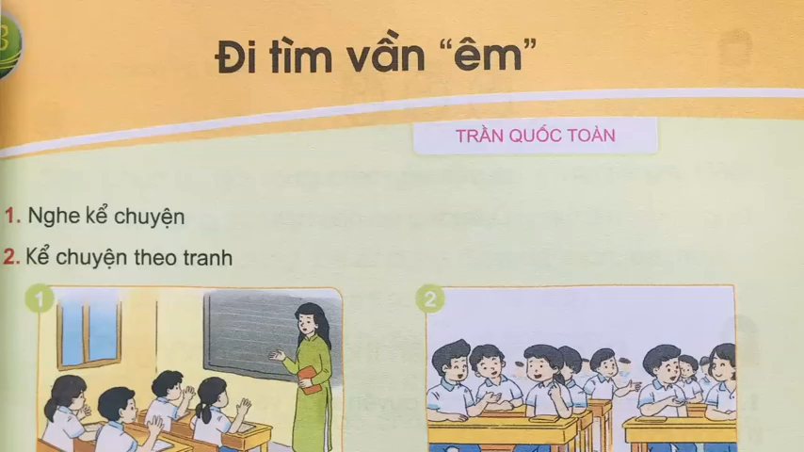

Slide 5


Nghe kể lại

Slide 6
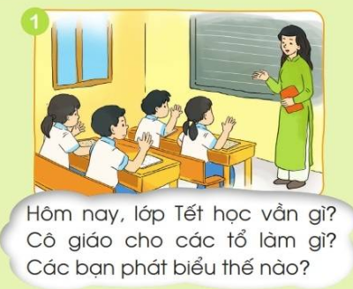

Slide 7
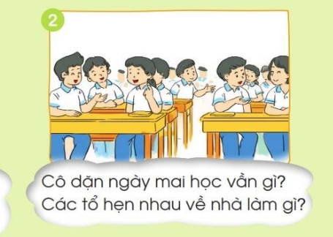

Slide 8
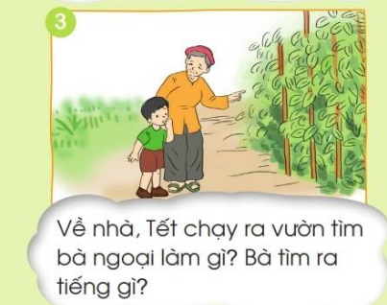

Slide 9
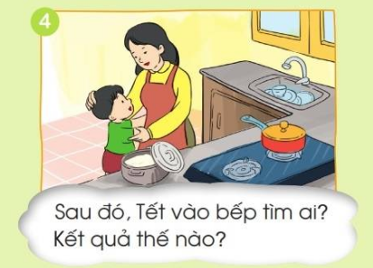

Slide 10
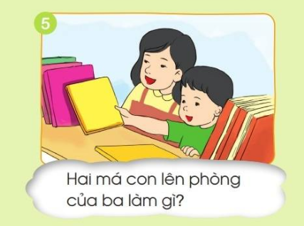

Slide 11
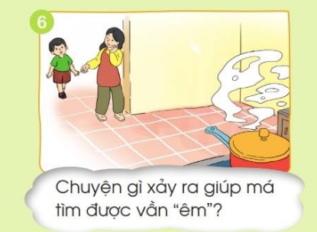

Slide 12

Cïng b¹n
Traû lêi c©u hái theo tranh
Qua trß ch¬i "Hép quµ bÝ mËt".
Notes:
12

Slide 13













Notes:
Cách chơi: Bấm vào thân hộp quà -> Xuất hiện câu hỏi, nhấp chuột để xuất hiện câu trả lời. Nhấp vào nắp hộp quà để tặng con một tràng vỗ tay. Bấm “Go home” để trờ về hộp quà tiếp theo và làm tương tự như trên.

Slide 14








Hôm nay lớp Tết học vần gì? Cô giáo cho các tổ làm gì? Các bạn phát biểu thế nào?
Vần am. Cô giáo cho các tổ thi tìm tiếng có vần am
Các bạn thi nhau phát biểu.
GO HOME
You are given 3 candies

Slide 15
Cô dặn ngày mai học vần gì? Các tổ hẹn nhau về nhà làm gì?
Cô dặn ngày mai học vần êm
Các tổ hẹn nhau thi nhau tìm tiếng mới.
GO HOME
You are given 5 candies

Slide 16
Về nhà, Tết chạy ra vườn tìm bà ngoại làm gì? Bà tìm ra tiếng gì?
Nhờ bà tìm tiếng có vần êm
Têm trầu
GO HOME
You are given 7 candies

Slide 17
Sau đó, Tết vào bếp tìm ai? Kết quả thế nào?
Tết vào bếp tìm má
Má tìm cho Tết từ “Đêm trăng êm đềm”
GO HOME
You are given 2 candies

Slide 18
Hai má con lên phòng của ba làm gì?
Xem sách của ba
GO HOME
You are given 8 candies

Slide 19
Chuyện gì xảy ra giúp má tìm được vần “êm”
- Mắm nêm
GO HOME
You are given 9 candies

Slide 20



Thêi gian 5’
Cïng b¹n kÓ
trong nhãm
Notes:
20

Slide 21
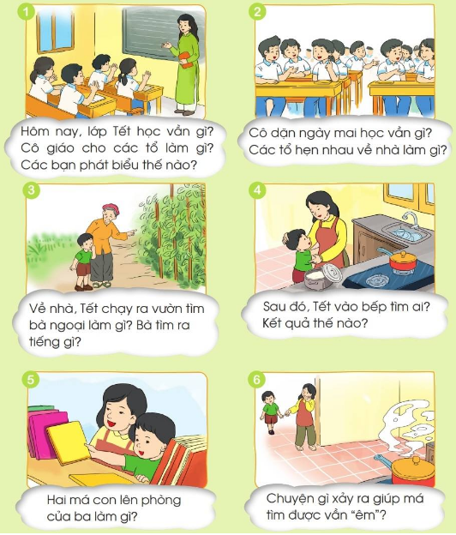

Slide 22


Thi kÓ tru­íc líp
Notes:
22

Slide 23


HẸN GẶP LẠI

